Slide 1
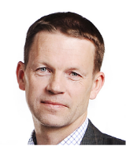
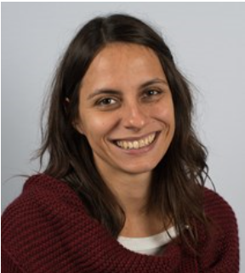
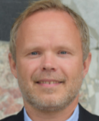
FishPath - Bruk av turbulensvirvler til å lage fiskestier som leder laksefisk og ål trygt forbi vannkraftinntak
Kontakter:
Torbjørn Forseth
Torbjorn.Forseth@nina.no
+47 92643437
Ole Gunnar Dahlhaug
Ole.G.Dahlhaug@ntnu.no
+47 91897609
Ana da Silva
Ana.silva@nina.no
+47 455 03 711
Einar Jones-Kobro
ek@energinorge.no
+47 46542058
Host | HydroCen, NINA
Project manager | Torbjørn Forseth
Project period | 2021 - 2025
Key personell | Ana Silva, Torbjørn Forseth, Ole Gunnar Dahlhaug, Ismail Albayrak & Ilrich Pulg
Research partners | NINA, NTNU, ETH Zürich, SINTEF & NORCE LFI Bergen
Bakgrunn
Sikker nedstrøms vandring av viktige fiskearter er en betydelig utfordring for vannkraftindustrien både i Norge og internasjonalt. Andelen fisk som vandrer inn og skades eller dør i vannkraftverk er ofte for høy, og slik dødelighet må reduseres. Dagens mønsterpraksis innebærer store konstruksjoner med finmaskede grinder og fluktruter. I dette prosjektet vil vi utvikle alternative løsninger for store kraftanlegg som baserer seg på atferdsmessig styring av fisken.
Hovedmål:
Å undersøke mulighetene til å bruke sammenkoblede turbulensvirvler som fiskestier for nedvandrende fisk forbi kraftversinntak
Delmål:
Å utforske hvordan målartene (laks, ørret og ål) påvirkes atferdsmessig av ulike typer turbulensvirvler
Å utvikle metoder som kobler sammen virvlene til vandringsstier
Å utvikle fysiske strukturer som skaper turbulensvirvler av ønsket størrelse og retning for praktisk utforming av stiene
Å vurdere stienes evne til å lede fisk, gjennom tester i storskala laboratorieforsøk og ultimat i fullskala

Slide 2
Bruk av turbulensvirvler til å lage fiskestier som leder laksefisk og ål trygt forbi vannkraftinntak
Motivasjon
Operatører av store vannkraftanlegg står ovenfor betydelige utfordringer med å sikre nedvandring av laksefisk eller ål forbi kraftversinntakene. Nye krav tilsier at en høy andel av fisken (typisk minst 90 %) må kunne passere kraftverkene uskadd, selv i eldre anlegg med store vannføringer. Det er i dag ingen gode løsninger for store anlegg hvor mønsterpraksisløsninger med fisketette grinder og fluktruter er både teknologisk, driftsmessig og kostnadsmessig utfordrende. Forskningen på alternative atferdsmessige løsninger er begrenset (men økende), og fokuserer på ledegrinder («louvers», vinklede og kurvede grindstaver) og skremmesystemer (elektriske sperrer og boblegardiner). Imidlertid åpner ny forskning og kunnskap om atferdsmessig respons til turbulensvirvler muligheten til å utnytte fiskens innebygde preferanser og aversjon for virvler med ulike egenskaper til å skape stier som fisken kan følge. Det er vist at mens noen typer turbulensvirvler kan utnyttes av fisken for å lette vandring kan andre gjøre det vanskelig for fisken å opprettholde kontroll og å svømme. Turbulensvirvler kan skapes i grinder, men også med andre strukturer der virvlene knyttes sammen i en rekke og blir en sti som fiske kan følge. Slike konstruksjoner forventes å være både enklere å installere og ha lavere kostnader.
Hvorfor et HydroCen prosjekt?
HydroCEn er en unik plattform for et slikt prosjekt på grunn av senteres tverrfaglighet og den brede involveringen av industri- og forvaltningspartnere. For å kunne løse en slik utfordring trengs spisskompetanse på hydraulikk, ingeniørfag og fiskens biomekanikk og atferd, samt en sterk løsningsorientering med praktisk forankring. En slik kombinasjon av kompetanse og motivasjon finnes sjelden i en organisasjon, men finnes altså i HydroCen. Prosjektet vil bygge videre på det arbeidet som HydroCen har startet ved Laudal i Mandalselva.
Internasjonalt samarbeid
For å styrke prosjektet har vi knytte til oss utvalgte kompetansemiljø fra Europa og Nord-Amerika som arbeider med lignende problemstillinger både grunnforskningsmessig og anvendt:
Aline Cotel, University of Michigan
Olle Calles, Karlstad Univiersitet
Henrik Baktoft, DTU Danmark

